Slide 1
Công nghệ 7
BÀI 9:
CÁCH SỬ DỤNG VÀ BẢO QUẢN
CÁC LOẠI PHÂN BÓN
THÔNG THƯỜNG
Đakroong, ngày 27 tháng 10 năm 2020

Slide 2
Tiết 8 – Bài 9
CÁCH SỬ DỤNG VÀ BẢO QUẢN CÁC LOẠI PHÂN BÓN THÔNG THƯỜNG
I. CÁCH BÓN PHÂN
1. Thời kì bón

Slide 3
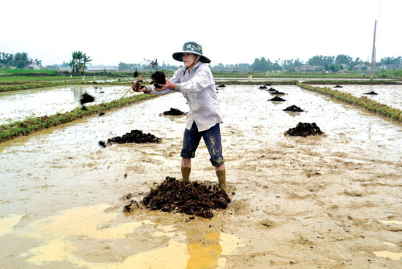
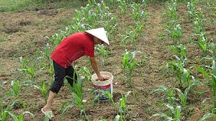
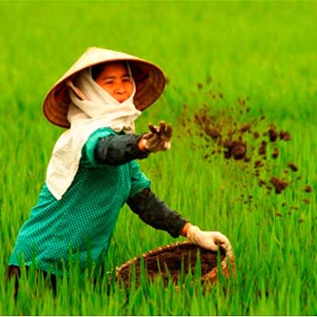
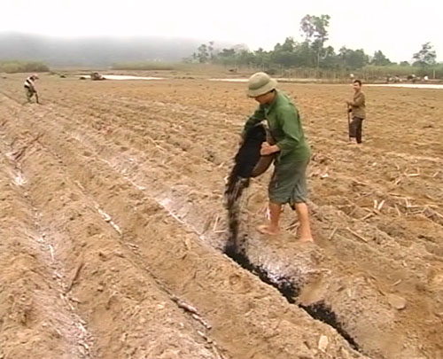

Slide 4
I. CÁCH BÓN PHÂN
1. Thời kì bón
- Bón lót: là bón phân vào đất trước khi gieo trồng, nhằm cung cấp chất dinh dưỡng cho cây con ngay khi mới bén rễ
- Bón thúc: là bón phân trong thời gian sinh trưởng của cây, nhằm đáp ứng kịp thời nhu cầu dinh dưỡng của cây và tạo điều kiện cho cây phát triển tốt.

Slide 5
I. CÁCH BÓN PHÂN
1. Thời kì bón
2. Hình thức bón

Slide 6
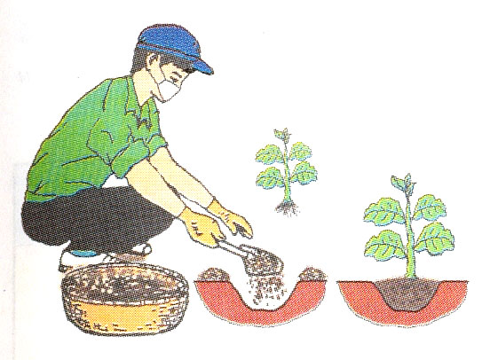
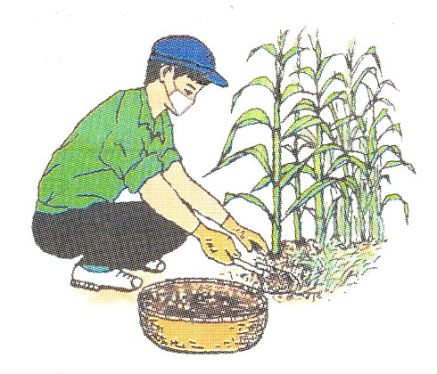
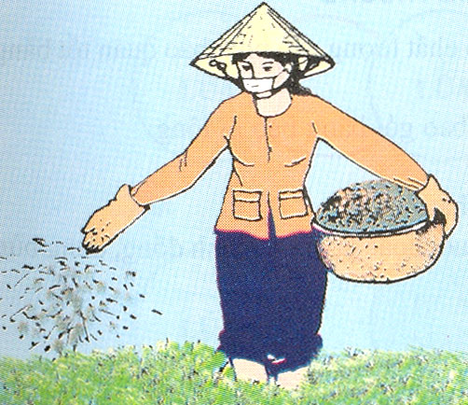
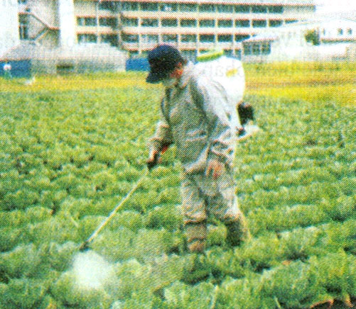
Tiết 8 – Bài 9
CÁCH SỬ DỤNG VÀ BẢO QUẢN CÁC LOẠI PHÂN BÓN THÔNG THƯỜNG
Bón theo hốc
Bón theo hàng
H7: .....................
H8: .........................
Bón vãi
Phun trên lá
H9: ..................
H10: ....................

Slide 7
I. CÁCH BÓN PHÂN
1. Thời kì bón
2. Hình thức bón:
Bón theo hốc
Bón theo hàng
Bón vãi
Phun trên lá

Slide 8
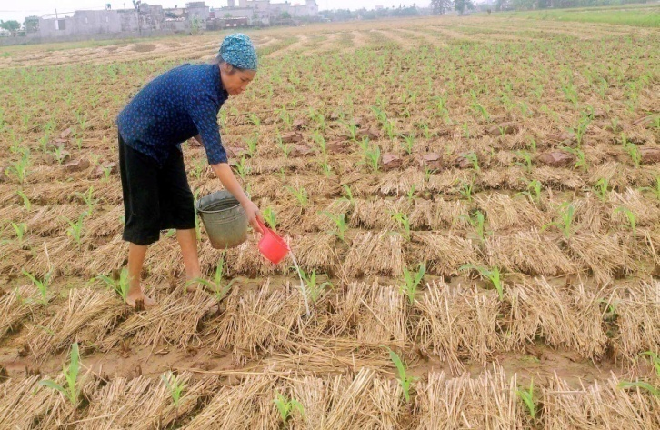
Tiết 8 – Bài 9
CÁCH SỬ DỤNG VÀ BẢO QUẢN CÁC LOẠI PHÂN BÓN THÔNG THƯỜNG
Bón theo hốc: giảm được diện tích tiếp xúc của phân bón với đất nên hạn chế được hiện tượng phân bón bị đất giữ chặt. Bón theo hốc cây trồng có thể sử dụng được ngay. Tuy nhiên nếu bón lượng phân lớn vào gốc cây có thể làm cho cây bị chết. Ngoài ra bón theo hốc tốn công hơn.

Slide 9
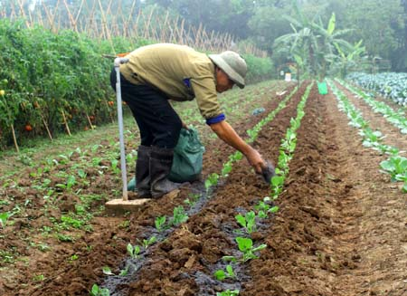
Tiết 8 – Bài 9
CÁCH SỬ DỤNG VÀ BẢO QUẢN CÁC LOẠI PHÂN BÓN THÔNG THƯỜNG
Bón theo hàng:. Bón theo hàng cây trồng có thể sử dụng được ngay. Tuy nhiên nếu bón lượng phân lớn vào gốc cây có thể làm cho cây bị chết. Ngoài ra bón theo hàng tốn công hơn.

Slide 10
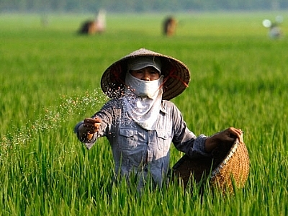
Tiết 8 – Bài 9
CÁCH SỬ DỤNG VÀ BẢO QUẢN CÁC LOẠI PHÂN BÓN THÔNG THƯỜNG
Bón vãi: dễ thực hiện, ít tốn công lao động. Tuy nhiên phân bón được giải khăp mặt ruộng, không tập trung vào vùng rễ cây nên cây khó hấp thu và gây lãng phí.

Slide 11
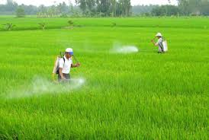
Tiết 8 – Bài 9
CÁCH SỬ DỤNG VÀ BẢO QUẢN CÁC LOẠI PHÂN BÓN THÔNG THƯỜNG
Phun trên lá: là cách bón trực tiếp cho cây trồng, do đó cây trồng hấp thu được ngay và khắc phục được hiện tượng phân bón bị đất giữ chặt hoặc bị chuyển hóa thành dạng khó hòa tan (cây không hấp thu được).

Slide 12
I. CÁCH BÓN PHÂN
1. Thời kì bón
2. Hình thức bón:
II. CÁCH SỬ DỤNG CÁC LOẠI PHÂN BÓN THÔNG THƯỜNG

Slide 13
II. CÁCH SỬ DỤNG CÁC LOẠI PHÂN BÓN THÔNG THƯỜNG
Loại phân bón | Đặc điểm tính chất | Cách sử dụng chủ yếu: Bón lót? Bón thúc?
Phân hữu cơ | Các chất dinh dưỡng thường ở dạng khó tiêu (khó hoà tan) cây không sử dụng được ngay, phải có thời gian để các chất dinh dưỡng phân huỷ thành các chất hoà tan cây mới sử dụng được.
Phân đạm, kali và phân hỗn hợp | Các chất dinh dưỡng dễ hoà tan cây sử dụng được ngay.
Phân lân | Ít hoặc không hòa tan.
Bón lót
Bón thúc
Bón lót

Slide 14
II. CÁCH SỬ DỤNG CÁC LOẠI PHÂN BÓN THÔNG THƯỜNG
- Phân hữu cơ và phân lân thường dùng để bón lót.
- Phân đạm, kali, phân hỗn hợp thường dùng để bón thúc.

Slide 15
I. CÁCH BÓN PHÂN
II. CÁCH SỬ DỤNG CÁC LOẠI PHÂN BÓN THÔNG THƯỜNG
III. BẢO QUẢN CÁC LOẠI PHÂN BÓN THÔNG THƯỜNG

Slide 16
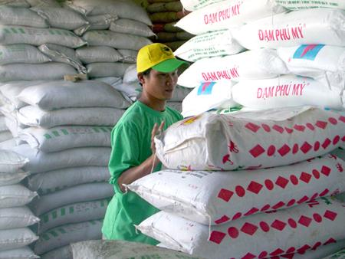
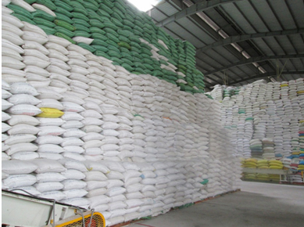
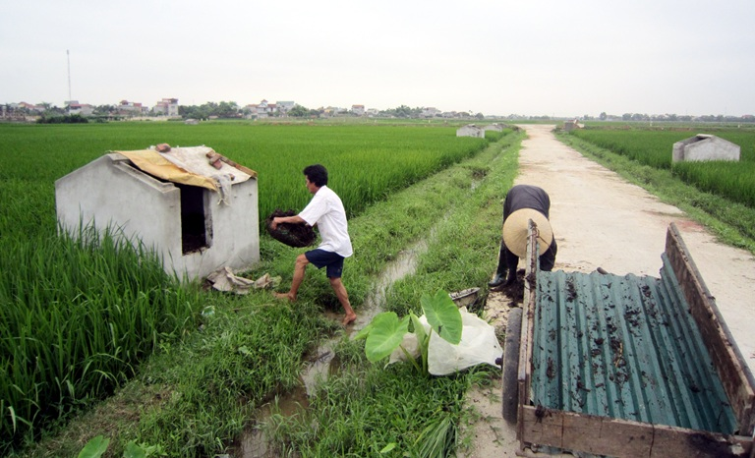

Slide 17
Tiết 8 – Bài 9
CÁCH SỬ DỤNG VÀ BẢO QUẢN CÁC LOẠI PHÂN BÓN THÔNG THƯỜNG
III. BẢO QUẢN CÁC LOẠI PHÂN BÓN THÔNG THƯỜNG
- Phân hóa học:
+ Đựng trong chum, vại sành đậy kín hoặc bao ni lông.
+ Để nơi cao ráo, thoáng mát.
+ Không để lẫn các loại phân bón.
- Phân chuồng:bảo quản tại chuồng nuôi hoặc ủ thành đống được trát kín bằng bùn ao.

Slide 18
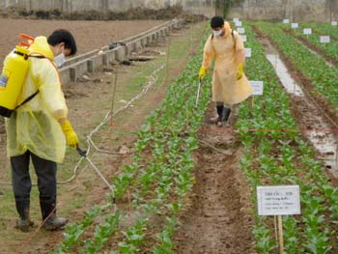
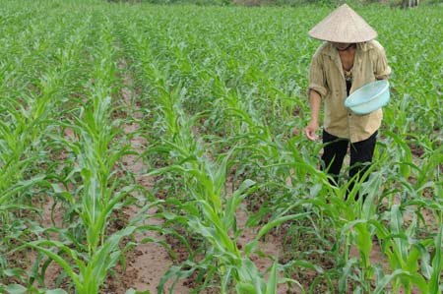
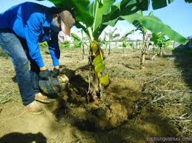
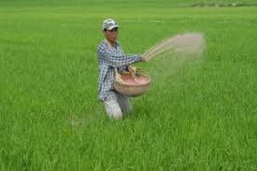
BÀI TẬP
Bài 1: Điền tên cách bón (theo hình thức) cho phù hợp với từng hình dưới đây.
Phun trên lá
Bón theo hàng
Hình 1: ....................
Hình 2: ........................
Bón theo hốc
Bón vãi
Hình 3: ......................
Hình 4: ......................

Slide 19
BÀI TẬP
Bài 2: Chọn các từ, cụm từ sau để điền vào chỗ trống cho thích hợp:
bón thúc
đạm, kali
cách bón
phân bón
hữu cơ
bón lót
Bón phân đúng cách là một yếu tố rất quan trọng trong trồng trọt. Cây trồng từ khi chuẩn bị gieo, trồng đến khi thu hoạch có hai thời kì bón phân là .............. và ................. Tùy vào từng loại cây trồng và nhu cầu dinh dưỡng của từng thời kì mà chọn loại ………... và ……......... cho phù hợp. Phân ..……… chủ yếu dùng để bón lót. Phân dùng để bón thúc chủ yếu là ......…..…
(1)
(2)
(3)
(4)
(5)
(6)

Slide 20
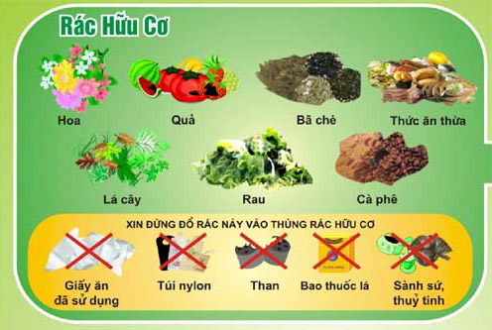
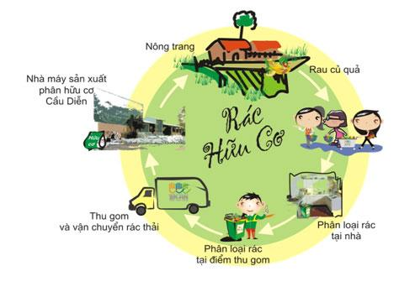
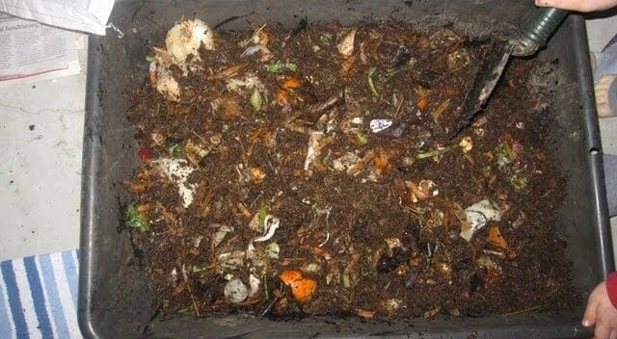
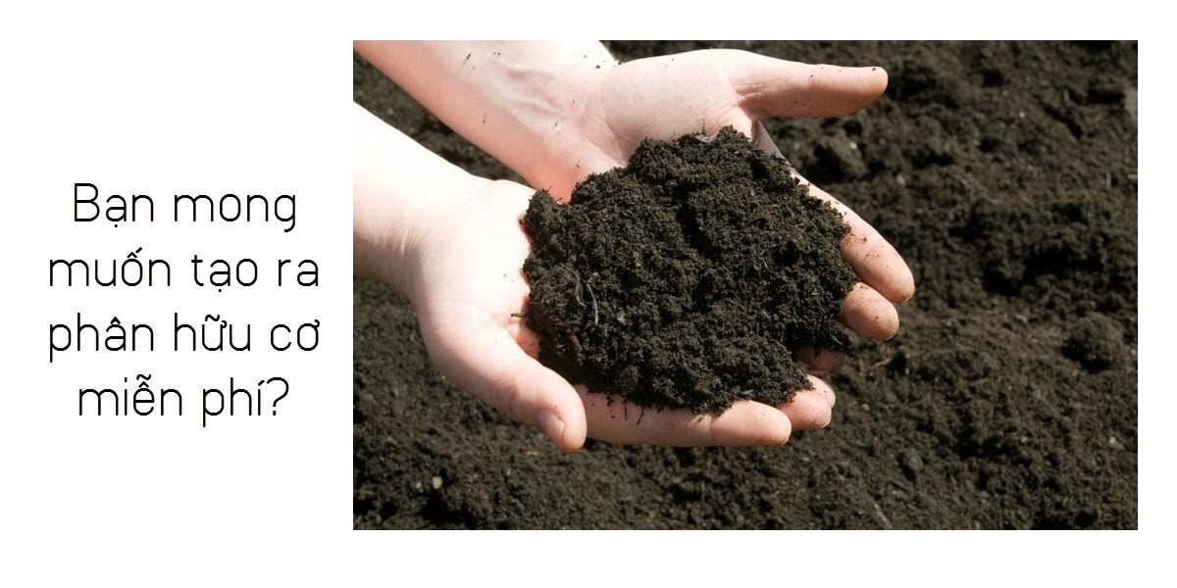
Bài 3: Qua nội dung bài học này, chúng ta có thể làm gì đối với rác thải để góp phần bảo vệ môi trường xung quanh?
- Không vứt rác bừa bãi.
- Thu gom và phân loại rác thải, gom rác thải hữu cơ ủ thành phân hữu cơ làm phân bón.

Slide 21
CÁCH SỬ DỤNG VÀ BẢO QUẢN MỘT SỐ LOẠI PHÂN BÓN THÔNG THƯỜNG
Cách bón phân
Cách sử dụng
Cách bảo quản
Hình thức bón
Thời kì bón
Phân hữu cơ, phân lân
Phân đạm, kali
Phân hóa học
Phân chuồng
Bón theo hàng
Bón theo hốc
Bón vãi
Phun trên lá
Bón lót
Bón thúc
Chum, vại sành, bao nilon kín
Cao ráo,
không trộn lẫn nhau
Ủ tại chuồng hoặc thành đống trát kín bùn

